Slide 1
中山醫學大學 有氧舞蹈
授課教師:郭瑜婷

Slide 2
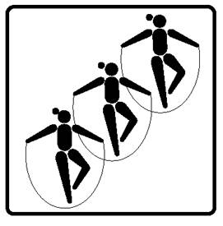
課程介紹
有氧舞蹈運動為國內一大熱門運動項目，在大學校園裡亦是學生相當熱愛之活動。
透過本課程教導學生瞭解有氧舞蹈運動之理論與動作，並強化學生體能訓練(包括肌力、肌耐力、心肺耐力、柔軟度、平衡、協調能力等)，藉以激發學生自我潛能，加強運動道德觀，發揮團隊合作精神，建立互助合作之人格特質，讓學生享受運動的樂趣並養成終身規律運動的好習慣。

Slide 3
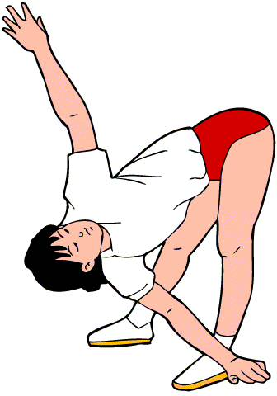
課程內容
1.有氧舞蹈基本動作認知 2.有氧舞蹈組合動作認知 3.培養舞蹈編排能力 4.培養音律美感 5.培養團隊合作精神與溝通互動能力 6.享受運動樂趣

Slide 4
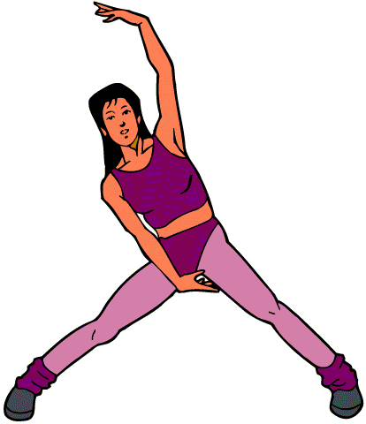
課程內容
入門有氧舞蹈教學 第一週~第四週 Warm-up暖身 踏併步，踏點步，開合步，march步 基本舞步介紹
Warm-up暖身 V字步，滑輪步組合
Warm-up暖身 V字步，滑輪步，三拍步，抬膝，後勾 組合練習
Warm-up暖身 V字步，滑輪步，三拍步，抬膝，後勾 加上手部動作組合練習

Slide 5
課程內容
基礎有氧舞蹈教學 第五週~第八周 Warm-up暖身 V字步，滑輪步，三拍步，抬膝，後勾 漫波步，恰恰步，踏點步組合練習
Warm-up暖身，基礎Hi-low變化 踏抬膝，轉圈變化，菱形步，滑步 組合練習
Warm-up暖身，基礎Hi-low變化 踏抬膝，轉圈變化，菱形步，滑步， Pony步，踏跳步，跳踢步 組合練習
Warm-up暖身，基礎Hi-low變化 踏抬膝，轉圈變化，菱形步，滑步 動作串連練習

Slide 6
課程內容
第九週 基礎Hi-low變化小考，課堂心得報告
進階有氧舞蹈教學 第十週~第十三週 拳擊有氧基礎律動 直拳，勾拳單一動作練習
拳擊有氧基礎律動 直拳，勾拳單一動作練習 踢腳練習，前踢組合動作
拳擊有氧基礎律動 直拳，勾拳，反直拳，單一動作練習 踢腳練習，前踢，旁踢組合動作
拳擊有氧基礎律動 直拳，勾拳，反直拳，單一動作練習 踢腳練習，前踢，旁踢，後踢組合動作

Slide 7
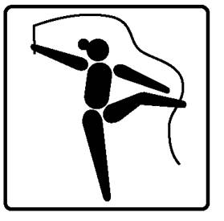
課程內容
綜合有氧舞蹈教學 第十四週~第十七週 拳擊有氧基礎律動 直拳，勾拳，反直拳，上勾拳，前踢，旁踢，後踢，迴旋踢單一動作加組合動作
Hi-low有氧舞蹈動作組合串聯 拳擊有氧動作組合串聯
Hi-low有氧舞蹈動作組合串聯 拳擊有氧動作組合串聯
拳擊有氧動作複習 基礎Hi-low加變化總複習
期末呈現(第十八週) 團隊合作，自由創意變化有氧舞蹈動作

Slide 8
參考書目
運動保健與體適能(2008)，林貴福 盧淑雲。冠學出版社(教科書)
彼拉提斯入門學習百科(2006)，Alycea Ungaro。貓頭鷹出版社(教科書)
動瑜珈：融合瑜珈.彼拉提斯.舞蹈元素的複合式有氧運動(2005)，于文蕙。相映文化出版社(教科書)
變美變瘦變快樂：阿迪老師動感有氧到你家(2004)，潘若迪。方智出版社(教科書)

Slide 9
~END~
Aerobic dancing is a form of aerobic exercises. Aerobics must have these physical requirements satisfied: Aerobic exercises have to be done consecutively for 15 minutes to 20 minutes, and have groups of large muscles like leg muscles, chest muscles, belly muscles, and so on, stretched with certain strength. In addition, aerobic dancing cannot only relieve bodily and spiritual pressure but keep body in shape and healthy.

